Slide 1
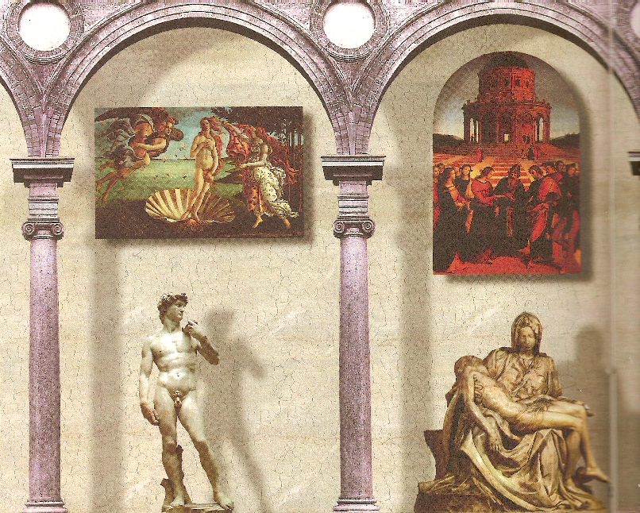
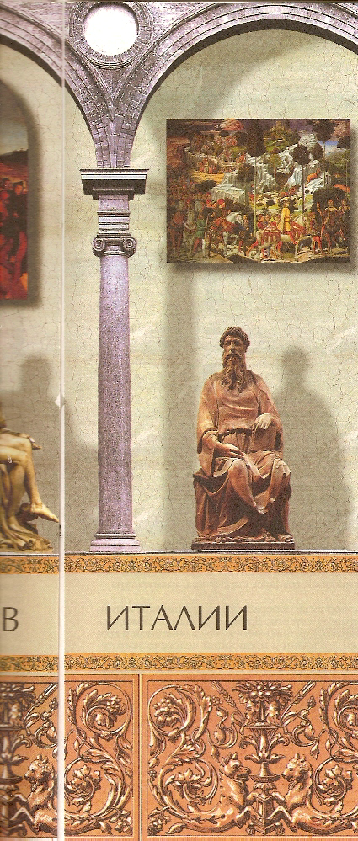
ИСКУССТВО ВОЗРОЖДЕНИЯ В ИТАЛИИ

Slide 2
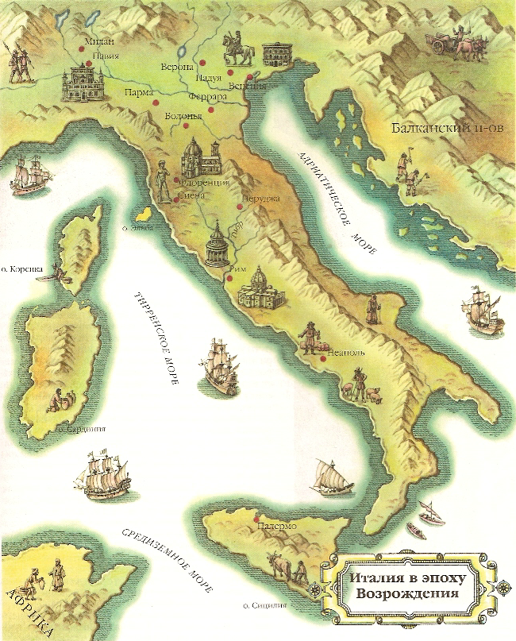
У человечества есть своя биография: младенчество, отрочество, зрелость. Эпоху, которую называют Возрождением, вернее всего уподобить периоду начинающей зрелости с ее неотъемлемой романтикой, поисками индивидуальности, борьбой с предрассудками прошлого. Без Возрождения не было бы современной цивилизации.
Колыбелью искусства Возрождения или Ренессанса (от фр. Renaissance – «Возрождение») была Италия.

Slide 3
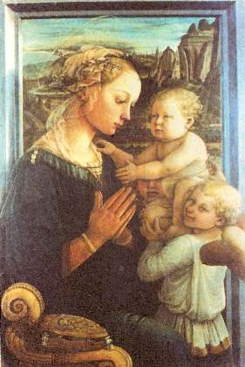
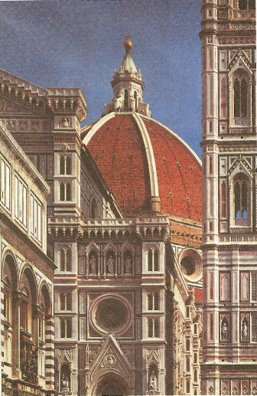
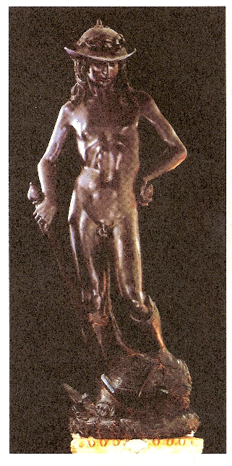
Эпоха Возрождения – одна из самых впечатляющих страниц в истории мирового искусства. Она охватывает около трех столетий (XIV –XVI вв.). В сравнении с эпохами древнего мира (около 5000 лет), средневековья (около тысячи лет), Возрождение представляется очень кратким периодом времени. Однако по количеству гениальных произведений искусства, новизне и смелости поисков мастеров той эпохи, художественное наследие Возрождения не уступает предшествовавшим этапам развития мирового искусства.
Филиппо Липпи.
Мадонна с младенцем. Середина XV в. Флоренция
В XV – XVI века Западная Европа переживала «золотой век» своей истории, в который Италия вступила на столетие раньше – в XIV веке. Появилось искусство во Флоренции в начале XIV века, отсюда оно распространилось на всю Италию. К концу XVI века новый стиль охватил почти всю Европу, постепенно вытеснив готику.
Филиппо Брунеллески. Купол кафедрального собора Санта-Мария дель Фьоре. XV в. Флоренция
Донателло.
Давид.
XV в. Флоренция

Slide 4

Составим опорный конспект
Раннее
XV в
Высокое
XV–1чет.XVI в.
Позднее
XVI в.
Средневековье
Возрождение
(Ренессанс)
Проторенессанс
XIII – XIV века
ГУМАНИЗМ
Notes:
- В итальянском искусстве не считая проторенессансных (предренессансных) явлений XIII - XIV веков различают Раннее (XV в.), Высокое (XV- 1 четверть XVI в.) и Позднее (XVI в.) Возрождение. В основе культуры Возрождения лежит принцип гуманизма. (У каждого ученика на столе схема, заполняем ее вместе).

Slide 5
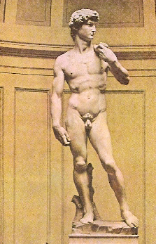
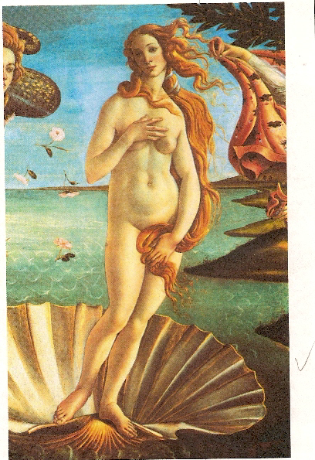
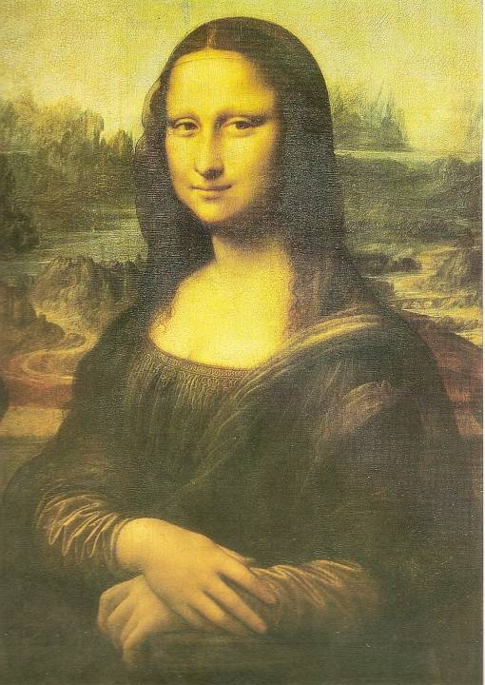
Работа в тетради:
Гуманизм (от лат. humanus – человечный) – течение общественной мысли, которое зародилось в XIV веке в Италии, а затем на протяжении XV – XVI веков распространилось и в других европейских странах.
Гуманизм провозгласил высшей ценностью человека и его благо.
Гуманисты считали, что каждый человек имеет право свободно развиваться как личность, реализуя свои способности.
Идеи гуманизма наиболее ярко и полно воплотились в искусстве, главной темой которого стал прекрасный, гармонически развитый человек, обладающий неограниченными духовными и физическими возможностями.
Микеланджело Буонарроти. Давид. Начало XVI в.
Сандро Боттичелли. Рождение Венеры.
XV в.
Леонардо да Винчи.
Джоконда.
Начало XVI в.

Slide 6

Каковы же были предпосылки идей гуманизма? Что гуманисты взяли за основу своих принципов?
Гуманистов вдохновляла античность, служившая для них источником знаний и образцом художественного творчества. Великое прошлое, постоянно напоминавшее о себе в Италии, воспринималось в то время как высшее совершенство, тогда как искусство Средних веков казалось неумелым, варварским.
Тем не менее, искусство Ренессанса многим обязано художественной традиции средних веков. Старое и новое находилось в нерасторжимой связи и противоборстве.
Таким образом мы можем сформулировать определение:
Искусство Возрождения – это возрождение чего ?
Античной традиции,
классической культуры
Древней Греции и Древнего Рима;
- это возрождение кого ?
человека и его целостности:
духовной и физической.

Slide 7
Составим опорный конспект
Тяжеловесность и устойчивость форм
Романский стиль
Антропоморфность
Италия
Возрождение
Античный стиль
Готический стиль
Мощное духовное начало
Византийский стиль
Колористика, иконопись
Notes:
Италия находилась на пересечении нескольких стилистических потоков, каждый их которых внес свой вклад
в формирование художественного образа Ренессанса.

Slide 8
Основные особенности искусства и культуры эпохи Возрождения
Работа в тетради:
1. Гуманизм и его девиз «Человек – мера всех вещей».
2. развиваются науки, книгопечатание, совершаются географические открытия, изобретения.
3. появляется научная основа изобразительных искусств и архитектуры:
разработка законов перспективы
изучение анатомии в связи с этим …
в архитектуре во главе угла - пропорции
… происходит развитие реалистических тенденций в искусстве, освобождение от условности готического искусства;
4. Основной жанр – портрет.
5. Развивается станковая живопись, станковая скульптура.
6. Зарождаются жанры: пейзаж, исторический, бытовой.
7. Культура носит светский характер, хотя основной круг сюжетов оставался связан с библейской и мифологической тематикой.

Slide 9

Вопросы на закрепление
Почему именно Италия стала страной, где произошло зарождение новой культуры?
Почему новая эпоха Возрождения получила такое название?
Объясните почему основным жанром изобразительного искусства эпохи Возрождения становится портрет?

Slide 10

Спасибо за внимание

